Slide 1
RESUMEN DE UNIDADES PROGRAMATICAS
1. Introducción
2. Leyes fundamentales de la química, fórmulas y Nomenclatura
3. La ecuación Química y las relaciones estequiométricas.
4. Estructura de los atomos
5. Periodicidad Química
6. Enlace químico y Teoría del enlace covalente
7. Enlace iónico y metálico
8. Los gases y la Tóría Cinética Molecular
9. Fases condensadas: Líquidos y Sólidos
10. Soluciones

Slide 2
Unidad I: Introducción
La química en la actualidad
La Sociedad y la química
El método científico y la ciencia química
Materia y energía
Clasificación de la materia
Mezclas, compuestos y elementos
Propiedades químicas y físicas
Los tres estados de la materia, gas, líquido y sólido
Características generales de cada uno de los tres estados

Slide 3
1. INTRODUCCIÓN AL ESTUDIO DE LA QUÍMICA
Química
Establecida como ciencia a fines del siglo XVIII, tiene sus raíces en la antigüedad.
En sus comienzos se presentó íntimamente ligada a otras disciplinas como filosofía, religión, artes, magia, etc.
En su evolución se distinguen varias etapas, no bien delimitadas y muchas veces superpuestas.

Slide 4
I Química antigua
(4000 a C-600 a C)
Metalurgia: arte desarrollado por los sacerdotes
Obtención de metales: Au, Cu, Fe.
Aleaciones : Au + Ag , Cu + Sn (Bronce)
Fabrican: vidrios y Cerámica. Pinturas, tinturas, perfumes, jabones, cosméticos, bálsamos.
Obtienen: Lino, algodón, lana.
Momificación de cadáveres(Egipcios).
Siglo VI a C
Movimiento intelectual y filosófico (Grecia)
especulan sobre el origen de la materia.
Idea del principio tangible y permanente y el origen
de todo.
Tales de Mileto : H₂O
Anaxímenes : Aire
Heráclito de Efeso : Fuego

Slide 5
Empédocles : Escuela de los 4 elementos (H₂O, aire,
fuego + tierra). Estos elementos servían de soporte
a las cualidades de: Caliente, frío, seco y húmedo.
Siglo V a C
Leucipo y Demócrito elaboraron la teoría atomística pero no prosperó ya que Platón y Aristóteles que mantuvieron la principal línea del pensamiento griego no la aceptaron y apoyaron la escuela naturalista de los cuatro elementos.
II ALQUIMIA
(640 a C-Siglo XIV-XV)
En este período el progreso de la química parece estancarse. Tuvo su origen posiblemente en Egipto y en el s XII se extendió a Europa, China, India.
En el aspecto científico la Alquimia corresponde a un periodo de eclipse.
Consideró la posibilidad de la transformación de los metales innobles en nobles. (Pb, Hg → Au)

Slide 6
En el s XIII se dedicó a buscar el Elixir filosofal (infusión de la piedra filosofal) con esto se evitarían las enfermedades, se devuelve la juventud perdida y se asegura la inmortalidad.
La alquimia fue secreta. La relacionaban con magia ya que usaban símbolos y signos.
Los alquimistas prepararon sustancias nuevas. Los Arabes: NH₃, H₂SO₄ ( vitriolo azul ) HNO₃(agua fuerte) alcohol (espíritu del vino)
El más grande Alquimista fue Geber (Arabe), escribió el tratado de Química mas antiguo que se conoce.
Entre los alquimistas occidentales: Alberto Magno, preparó soda cáustica entre otros.
Bacon
Santo Tomás de Aquino.

Slide 7
III Yatroquímica
(Comienzos
s- XVI)
Sus esfuerzos se dedican a preparar drogas y remedios.
Paracelso
A ésta epoca se le llamó siglo rebelde, ya en Italia
s. XIV surge un movimiento humanista, se reconstituye el espíritu griego.
El renacimiento influyó en el pensamiento científico, se inicia el nacimiento de la ciencia experimental.
-Leonardo da Vinci
- Francisco Bacon
-Descartes

Slide 8
- Boyle: rompe la tradición Alquimista, establece el concepto moderno de elemento. Fue el primer químico que adoptó la teoría atómica para explicar las transformaciones químicas. Se le considera el precursor de la química moderna.
Sus aportes principales
a. La ley que lleva su nombre
b. Distinción entre mezcla y combinación
c. Reconocimiento de ácidos y bases.
Stah l(Aleman) Enuncia una teoría que coordina los fenómenos de combustión y reducción.
Toda sustancia al igual que los metales contiene un principio inflamable,llamado Flogisto, un cuerpo al arder pierde algo que sale de el como una llama (Flogisto) y deja como residuo la cal.
IV Epoca del Flogistico
(s XVII y parte XVIII)

Slide 9
Metal + Calor → Cal + Flogisto
Toda combustión, desprende flogisto, lo que implica cambio de peso.( 1º Teoria de la combustión)
Su error fue no haber usado la balanza, habría comprobado que la cal era más pesada que el metal.
Usó la balanza en todas sus investigaciones.
Considerado el padre de la química.Con el comienza la química a ser una ciencia organizada con principios, objetivos y métodos propios(Química moderna)
Los cuerpos al arder u oxidarse no pierden nada, al contrario ganan al combinarse con el oxígeno del aire formando óxido (teoría antiflogística)
Hg + Aire → HgO + Aire
m₁ + V₁ m₂ + V₂
V Química de Lavoisier (fines s XVIII)

Slide 10
Estableció la composición del aire : 27 % Oxigeno
respirable 73 % no respirable.
“Principio de conservación de la materia”
A partir de Lavoisier, la química se orienta hacia la
experimentación. Los químicos aplican sus ideas al
análisis cuantitativo y se describen la Leyes Ponderales
(La teoría atómica de Dalton las explica)
Whohler (1823)
Pb(CNO)₂ + 2 NH₃ + 2 H₂O → 2 CO(NH₂)₂) + Pb(OH)₂

Slide 11
LA QUÍMICA DE HOY
IMAGEN ACRÓNICA
“Ciencia que estudia los materiales que constituyen el universo y los cambios que experimentan.”
DIVERSIFICACIÓN DE LA QUÍMICA
Química analítica, orgánica, fisicoquímica, ambiental, inorgánica, bioquímica, etc.
Actualmente “CIENCIA INTERDISCIPLINARIA”

Slide 12
LA CIENCIA Y SUS METODOS
Método científico : Técnica sistemática para la investigación.
1. Definir con claridad el problema.
2. Hacer experimentos, observaciones cuidadosas y recopilar información sobre el sistema.
Sistema: Parte del universo que es objeto de investigación.
Información:
Cualitativa(observaciones generales)
Cuantitativas(mediciones del sistema)

Slide 13
3. Hipótesis: Explicación tentativa del conjunto de observaciones.
Se plantean experimentos para probar la validez de la hipótesis.
4. Ley Enunciado verbal o matemático conciso que expresa las relaciones invariables entre fenómenos.
5.Teoría Principio unificador que explica un grupo de hechos y la leyes en que se basan estos.
Las teorías son probadas constantemente . Si la experimentación, demuestra que es incorrecta, debe ser reemplazada o modificada hasta hacerla congruente con las observaciones experimentales.

Slide 14
QUIMICA
Ciencia Experimental (tres niveles)
1. Observación Δ tº, Δ color, formación de gas, etc.
2. Representación Se registra el experimento en un lenguaje científico, con símbolos y ecuaciones.
3. Interpretación Explicación del fenómeno.
Observación
Representación
Interpretación

Slide 15
LA INDUSTRIA QUÍMICA
La química no es sólo un estudio académico ya que forma parte de las bases de la industria química.
Las industrias químicas se desarrollaron a partir del siglo XIX.
El propósito de la Industria química es mejorar nuestro mundo, modificando lo que nos ofrece la naturaleza.
La química permite satisfacer las necesidades humanas al transformar las materias primas en productos útiles.
NECESIDADES (1)
(2)
MATERIAS PROCEDIMEINTOS PRODUCTOS
PRIMAS (3) DE FABRICACIÓN
MEDIO AMBIENTE

Slide 16
1. Necesidades → Alimentación
Vestuario
Vivienda
Salud
Información y Comunicaciones.
Transporte.
2. Productos químicos
Básicos: Se utilizan para obtener otros productos más
sofisticados. Se obtienen a partir de materias primas
naturales (Aire, agua, petróleo, carbón, rocas, etc.)
Intermedios: No son utilizables directamente por el
consumidor, tienen un consumo elevado y cada uno de ellos
suele emplearse en la fabricación de varios productos
finales.(Cloruro de vinilo, fenol, etc.)
Finales: Se fabrican en cantidades menores que los compuestos
intermedios, y el número de instalaciones dedicadas a esta actividad
es mucho mayor.(Policloruro de vinilo,aromas y colorantes )

Slide 17
3. Materias primas : N₂ = 78.03 %
O₂ = 20.99 %
CO₂ = 3.3 x 10⁻² %
Aire Ar = 9.4x 10⁻¹ %
N₂ = 1.5 x10⁻³ %
Kr = 1.4 x 10⁻⁴%
Xe = 6 x 10⁻⁶ %
Cl⁻ = 19.35 g/Kg
Na⁺= 10.76
Agua SO₄⁼ = 2.71
(de mar ) Mg⁺²= 1.29
K⁺ = 0.39

Slide 18
LA QUIMICA Y EL AMBIENTE
1. Contaminación como consecuencia de la obtención de materias
primas.
2. Contaminación como consecuencia de la obtención de Energía.
3. Contaminación como consecuencia de un proceso químico.
Efluentes gaseosos: Contaminan la atmósfera.
Efluentes líquidos: Contaminan las aguas.
Efluentes sólidos: Contaminan la tierra.
C.F.C = Clorofluorcarbono.
CFCl₃ (freón) → CFCl₂· + Cl ·
Cl · + O₃ → ClO · + O₂

Slide 19
TRATAMIENTOS DE CONTAMINANTES.
1. Gaseosos: CO + Hidrocarburos + O₂ cat CO₂ + H₂O
óxidos de N + H₂ cat NH₃ N₂ + H₂O
óxidos de S + H₂ cat H₂S
partículas sólidas ( filtros )
2. Líquidos: Sólidos → decantación, filtración o flotación.
Orgánicos biodegradables y no biodegradables.
inorgánicos
3. Sólidos: Vertido controlado.
Incineración
Reciclado
Compactado
Producción de combustible

Slide 20
PETRÓLEO
Combustible, carburante, lubricante o como materia prima.
1. Fraccionamiento: Gases licuados, gasolina, lubricantes,
disolventes, parafinas, asfaltos.
2. Craqueo: Procedimiento de fraccionamiento, se basa en la
ruptura de las moléculas largas en otras más pequeñas.
3. Refinado: Las fracciones obtenidas directamente o por
craqueo deben adecuarse a una serie de requerimientos para
su posterior aplicación.

Slide 21
CARBÓN
Materia prima fundamental en la industria química desde el siglo XIX hasta su desplazamiento por el el petróleo en el siglo XX.
a. Como materia prima:
- Gasificación: C(s) + H₂O(g) → CO(g) + H₂(g)
CO + 3 H₂O(g) → CH₄(g) + H₂O(g)
- Licuefación: C(s) + H₂ cat gasolina y otros.
( Presión: 200-1000 at Temperatura: 400-700 ºC )
- destilación: C(s) Δ Coque(s) + sustancias volátiles.
b. Como combustible.

Slide 22
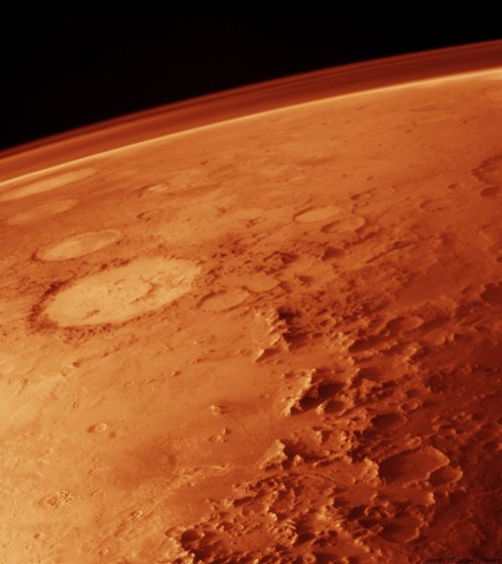
“masa gaseosa que envuelve la tierra . El 99 % de ella está a 30 Km medidas desde la superficie de la tierra.”
La atmósfera
Composición (% en volumen)
N₂ = 78,0
O₂ = 20.99/ 99.02%
CO₂ = 3,3 x 10⁻²
Ne = 1,5 x 10⁻³
Ar = 1,4 x 10⁻¹
Kr = 1,4 x 10⁻⁴
Xe = 6,0 x 10⁻⁶
O₃ en menor cantidad

Slide 23
Utilización de los recursos de la atmósfera
Aplicaciones Industriales
N₂ (peb = - 196ºC)
Es materia prima para fabricar fertilizantes nitrogenados.
    N₂ + 3 H₂ 2 NH₃ + 22,1 kcal
Como atmósfera inerte.
  Como N₂ (l) para procesos que sólo ocurren a bajas temperaturas

Slide 24
O₂ (p.eb = - 183ºC)
Representa: 89 % del H₂O
46 % corteza terrestre
21 % aire
Sustenta la vida de los seres aeróbicos.
Soporte de la combustión por su calidad de comburente.
Aplicaciones:
-En metalurgia -Soldaduras
Medicina -Propelente de cohetes espaciales

Slide 25
Obtención
Por licuación del aire (p.eb.aire=194.5ºC)
Por electrólisis del agua
2 H₂O 2H₂(g) + O₂(g)
Por fotosíntesis de las plantas
fotosíntesis
CO₂ + H₂O + Energía H. de carbono + O₂
respiración(combustión)
La ruptura de éste equilibrio lleva a la acumulación de CO₂ en la atmósfera (efecto invernadero ).La temperatura media de la tierra aumenta al impedir el CO₂ la irradiación del calor hacia el espacio exterior.

Slide 26
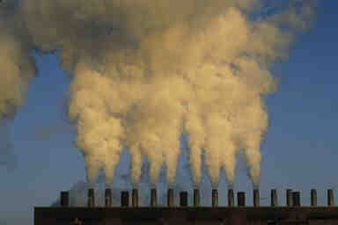
Contaminación Ambiental
CO (g) generado por combustión incompleta,
principalmente de vehículos motorizados
Compuestos de azufre y de lluvia ácida
SO₂ (emitido por combustión de combustibles fósiles, petróleo, C. etc.)
SO₂ (g) + O₂ (g) SO₃ (g)
SO₃ (g) + H₂O (l) H₂ SO₄ (ac)
    (gotitas)

Slide 27
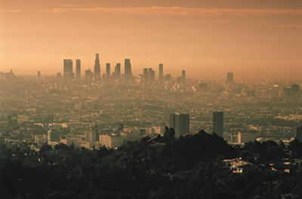
Lluvia ácida
Contiene H₂SO₄, también HNO₃, que proviene de los óxidos de nitrógeno.
Hace 200 años, la lluvia tenía pH = 6 – 7,6.
Actualmente, en algunas regiones el pH es 4 – 4,5 lo
que implica reducción de poblaciones de peces.
Corrosión de metales y materiales de construcción
(mármol y piedra caliza)
Smog” fotoquímico y el ozono
Contaminación que se produce en ciertos ambientes urbanos en los que existe una masa de aire relativamente estática

Slide 28
Los procesos fotoquímicos son aquellos en los cuales se produce una reacción química por efecto de una radiación luminosa.
Smog: NO, NO₂, O₃ , CO, NH₃, SO₂, CH₄, C₂, H₂, R-CHO, C₂H₄, etc.
2 NO (g) + O₂ 2 NO₂ (g)
NO₂ (g) + h ν NO (g) + O (g) (Fotodisociación)
O (g) + O₂ (g) O₃ (g)
El O₃ es muy reactivo y tóxico.

Slide 29
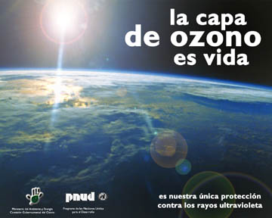
  Existen dos problemas con el ozono (O₃)
1. Cantidades excesivas de O₃ en ambientes urbanos es
perjudicial.
2. Disminución en la estratósfera de O₃, donde es vital para la
absorción de radiaciones de alta energía, ya que actua como
filtro o pantalla protectora.
Los clorofluorcarbonos, CFCl₃ (freón 11) y CF₂ Cl₂ (freón 12) son los responsables de la disminución de la capa de ozono en la atmósfera.
Se han utilizado como Propelente en desodorantes e insecticidas, como gases refrigerantes y como agentes espumantes para plásticos.

Slide 30
Son prácticamente no reactivos en la atmósfera, son insolubles en agua, por lo que no son removidos por la lluvia.
CFCl₃ + h ν CFCl₂ · + Cl · (g)
Cl· (g) + O₃(g) Cl O · + O₂ (g)
ClO · (g) + O (g) Cl · (g) + O₂ (g)
O₃ (g) + O (g) 2 O₂
Cl· (radical libre) actua como catalizador. Cada
átomo disocia 100.000 moléculas de O₃ antes
de perder esta capacidad.

Slide 31
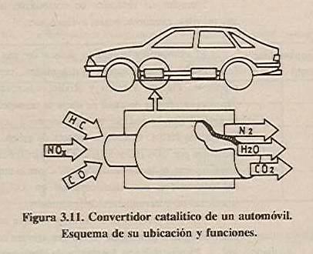
Convertidores Catalíticos
“Son dispositivos que convierten los gases contaminantes emitidos por los motores de combustión interna:CO, NO_{X}, H·C(no quemados) en gases no contaminantes”.
NO_{x} 500ºC NO₂
Pt, Pd, Rh
CO CO₂
H·C H₂O

Slide 32
Parte activa (catalizador): Pt, Pd-Rh
convertidor
Parte inactiva (soporte de cerámica)
Reacción de óxido – reducción: (catálisis heterogénea)
2NO(g) + 2 CO(g) Pt / Pd / Rh 2 CO₂(g) + N₂(g)
        Pt / Pd / Rh
NO(g) + HC (g) N₂(g) +CO₂(g) +H₂O(g)

Slide 33
LA MATERIA
Todo lo que ocupa un lugar en el espacio.
Masa
Medida de la cantidad de materia en un objeto.
Peso
Fuerza que ejerce la gravedad sobre un objeto.
La gravedad de la luna es 1/6 que la terrestre.
Densidad
Masa por unidad de volumen d=m/v [g/cm³] o [g/L]

Slide 34
CLASIFICACIÓN DE LA MATERIA
Materia(puede ser sólida, líquida o gaseosa)cualquier cosa que ocupa espacio y tiene masa.
Sustancias puras:
Composición fija; no puede purificarse más.
Mezclas: combinación de dos o más sustancias. puras.
Elemento: no se pueden subdividir por cambios químicos ni físicos.
Compuesto: elementos unidos en proporciones fijas.
Homogéneas:
Composición
uniforme
Heterogéneas: Composición no uniforme
Hierro
Fe
Sulfuro de Hierro (II)
FeS
Acero Inoxidable
73-79% Fe, 14-18% Cr
7-9% Ni.
Hierro + Azufre
Fe + S

Slide 35
PROPIEDADES DE LA MATERIA
Propiedades físicas
Características que pueden ser medidas y observadas sin que cambie la composición de la materia.
Ejemplos
Color, olor, textura, densidad, punto de fusión, punto de ebullición, etc.
Propiedades químicas
Resultados del cambio de la composición de la materia
Reacción química: Madera + O₂ CO₂ + H₂O + Calor
Reactantes Productos

Slide 36
Cambios Físicos y químicos.
Cambios físicos: son cambios que no involucran la obtención de nuevas especies químicas. Ejemplo: Cambios de Estado, Disolución, Cristalización, Filtración, Fragmentación.
Cambios químicos: son cambios que implican la transformación de una sustancia en otras sustancias.
Ejemplo: Combustión, Oxidación, Polimerización, Neutralización de Acidos y Bases, Precipitación, Formación de Complejos, Explosiones, etc.

Slide 37
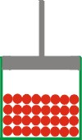
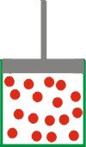
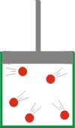
ESTADOS DE LA MATERIA
SÓLIDO
Son sustancias rígidas, tienen formas bien definidas y sus volúmenes no varían mucho con la temperatura y la presión o ambas.
LÍQUIDO
Tiene un volumen propio, independiente de su recipiente pero no tiene forma especifica, el volumen de un líquido es constante en la práctica, puesto que los líquidos son muy poco compresibles.
GASEOSO
llenan por completo cualquier recipiente que los contenga y adoptan la forma del mismo. Los gases pueden expandirse infinitamente y son fácilmente compresibles.

Slide 38
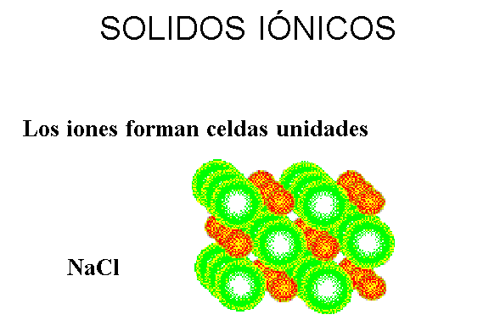
Estados de la materia
Estado Sólido
A temperatura ambiente son sólidos y no se comprimen.
Cristalinos: Tienen un punto de Fusión único.
Ionicos
Covalentes
Moleculares
Metálicos
Amorfos: No tienen punto de fusión único.

Slide 39
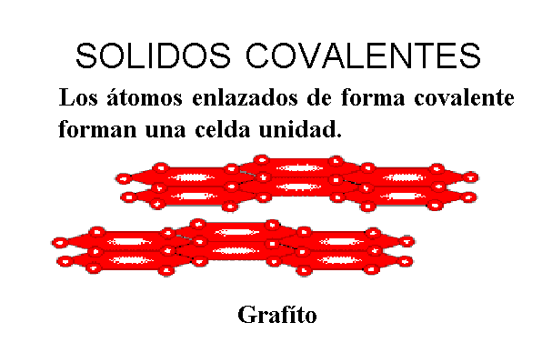
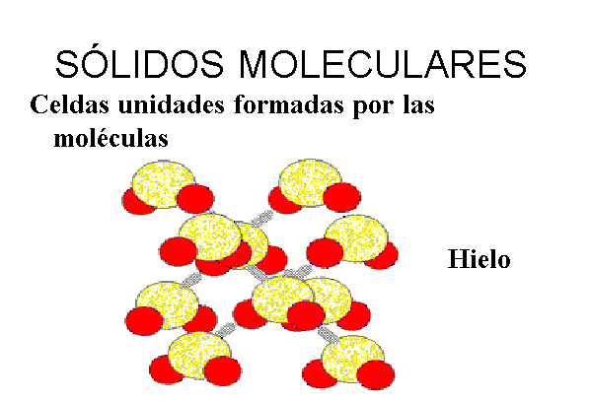
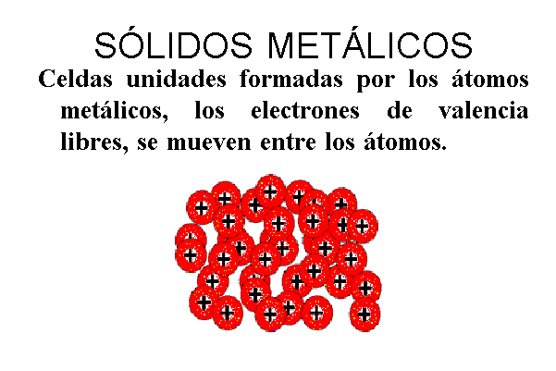

Slide 40
Estado Liquido
En el Estado líquido el movimiento de las Moléculas se halla restringido en comparación con el Estado gaseoso.
Las fuerzas que unen a las moléculas del líquido conducen a las siguientes propiedades .
Viscosidad: Resistencia al flujo
Tensión superficial: Atracción de las moléculas en la superficie
Presión de vapor: Habilidad de las moléculas para escapar del liquido.
Punto de ebullición: Cuando la presión de vapor es igual a la presión atmosférica.

Slide 41
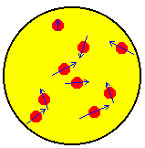
Estado Gaseoso
En este Estado las partículas tienen suficiente energía para vencer la fuerza de atracción de las otras.
Cada partícula esta completamente separada de las otras.
Esto lleva a densidades bajas y a que los gases ocupen completamente el recipiente que los contiene.

Slide 42
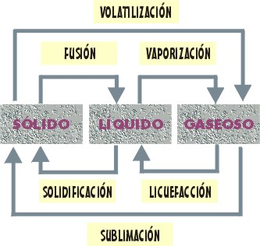
CAMBIOS DE ESTADO

Slide 43
Separación de mezclas
Muy pocos elementos o compuestos se presentan en estado puro en la naturaleza.
Mezcla
Homogénea y heterogénea.
Los Métodos de Separación se basan en diferencias entre las propiedades físicas de los componentes de una mezcla, tales como: Punto de ebullición, densidad, presión de vapor, punto de fusión, solubilidad, etc.

Slide 44
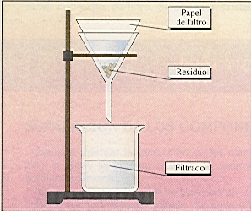
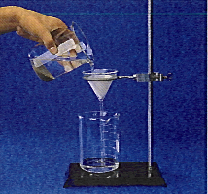
Existen diferentes técnicas de separación:
Filtración
  El procedimiento de Filtración consiste en retener partículas sólidas por medio de una barrera, la cual puede consistir de mallas, fibras, material poroso o un relleno sólido.

Slide 45
Destilación
  Este método consiste en separar los componentes de las mezclas basándose en las diferencias en los puntos de ebullición de dichos componentes. Cabe mencionar que un compuesto de punto de ebullición bajo se considera “volátil” en relación con los otros componentes de puntos de ebullición mayor.

Slide 46
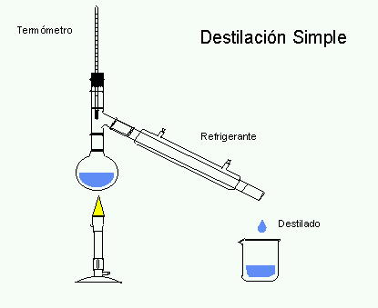
Destilación Simple:
  El proceso se lleva a cabo por medio se una sola etapa, es decir, que se evapora el líquido de punto de ebullición más bajo (mayor presión de vapor) y se condensa por medio de un refrigerante

Slide 47
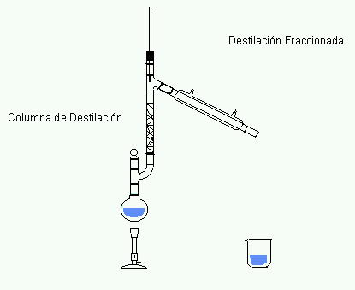
Destilación fraccionada
  El proceso se realiza en multi-etapas por medio de una columna de destilación en la cual, se llevan a cabo continuamente numerosas evaporaciones y condensaciones. Al ir avanzando a lo largo de la columna, la composición del vapor es más concentrada en el componente más volátil y la concentración del líquido que condensa es más rica en el componente menos volátil.

Slide 48
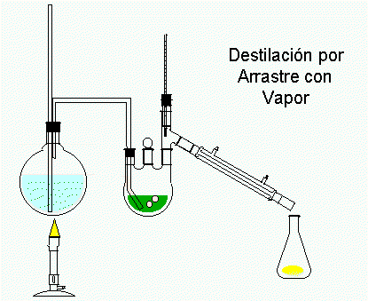
Destilación por Arrastre con Vapor
  Se hace pasar una corriente de vapor a través de la mezcla de reacción y los componentes que son solubles en el vapor son separados. Entre las sustancias que se pueden separar por esta técnica se pueden citar los Aceites Esenciales

Slide 49
Cristalización
  El proceso en el cuál un soluto disuelto se separa de la solución y forma cristales, se denomina cristalización.
  La temperatura de la disolución afecta la solubilidad de la mayoría de las sustancias. En general la solubilidad de una sustancia sólida aumenta con el incremento de la temperatura, éste hecho es la base de la cristalización.
Decantación
  El procedimiento de Decantación consiste en separar componentes que contienen diferentes fases (por ejemplo, 2 líquidos que no se mezclan, sólido y líquido, etc.) siempre y cuando exista una diferencia significativa entre las densidades de las fases.
  La Separación se efectúa vertiendo la fase superior (menos densa) o la inferior (más densa).

Slide 50
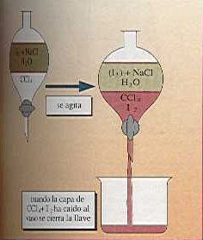
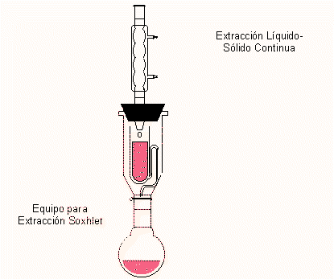
Extracción
  Un soluto se distribuye por si mismo entre dos disolventes inmiscibles de modo que la razón de sus concentraciones en disoluciones diluidas en los dos disolventes es constante, independiente de la concentración real de cada disolvente. (Ley de distribución, de partición o de reparto).

Slide 51
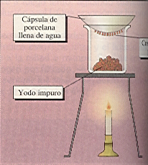
Sublimación
  La Sublimación aprovecha la propiedad de algunos compuestos de cambiar del estado sólido al estado vapor sin pasar por el estado líquido. Por ejemplo, el I₂ y el CO₂ (hielo seco) poseen esta propiedad a presión atmosférica.
Evaporación
  El procedimiento de Evaporación consiste en separar los componentes mas volátiles exponiendo una gran superficie de la mezcla.

